Slide 1



一粒
种子

Slide 2
PPT模板下载：www.1ppt.com/moban/ 行业PPT模板：www.1ppt.com/hangye/
节日PPT模板：www.1ppt.com/jieri/ PPT素材下载：www.1ppt.com/sucai/
PPT背景图片：www.1ppt.com/beijing/ PPT图表下载：www.1ppt.com/tubiao/
优秀PPT下载：www.1ppt.com/xiazai/ PPT教程： www.1ppt.com/powerpoint/
Word教程： www.1ppt.com/word/ Excel教程：www.1ppt.com/excel/
资料下载：www.1ppt.com/ziliao/ PPT课件下载：www.1ppt.com/kejian/
范文下载：www.1ppt.com/fanwen/ 试卷下载：www.1ppt.com/shiti/
教案下载：www.1ppt.com/jiaoan/
粒
种

Slide 3
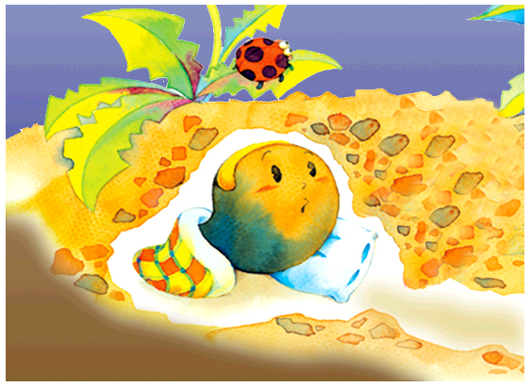

PPT模板下载：www.1ppt.com/moban/ 行业PPT模板：www.1ppt.com/hangye/
节日PPT模板：www.1ppt.com/jieri/ PPT素材下载：www.1ppt.com/sucai/
PPT背景图片：www.1ppt.com/beijing/ PPT图表下载：www.1ppt.com/tubiao/
优秀PPT下载：www.1ppt.com/xiazai/ PPT教程： www.1ppt.com/powerpoint/
Word教程： www.1ppt.com/word/ Excel教程：www.1ppt.com/excel/
资料下载：www.1ppt.com/ziliao/ PPT课件下载：www.1ppt.com/kejian/
范文下载：www.1ppt.com/fanwen/ 试卷下载：www.1ppt.com/shiti/
教案下载：www.1ppt.com/jiaoan/
1.一粒种子睡在泥土里。它醒过来，觉得很暖和，就把身子挺一挺。

Slide 4

huó
暖和
一把
tĭng
挺一挺

Slide 5
和
huó（和面）
hé （和平）
huo
今天天气很暖和。
我和妈妈一起去公园玩。
hé

Slide 6
2.它有点渴，喝了一口水，觉得很舒服，又把身子挺一挺。

Slide 7
diǎn
点
kě
hē
口渴
喝水

Slide 8



渴
喝

Slide 9
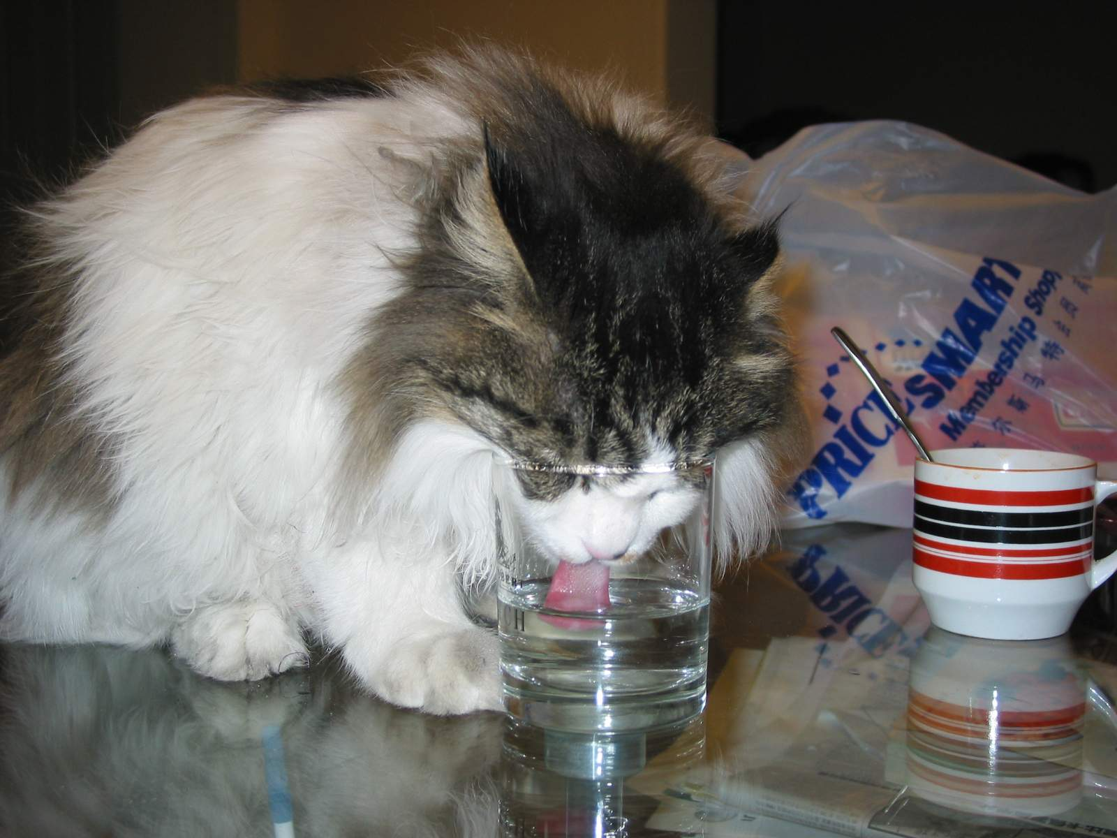
想一想
口诀：有 “口” 就要喝，有 “水” 还是渴。
“渴” 为什么是三点水旁？
“喝” 为什么是口字旁？

Slide 10
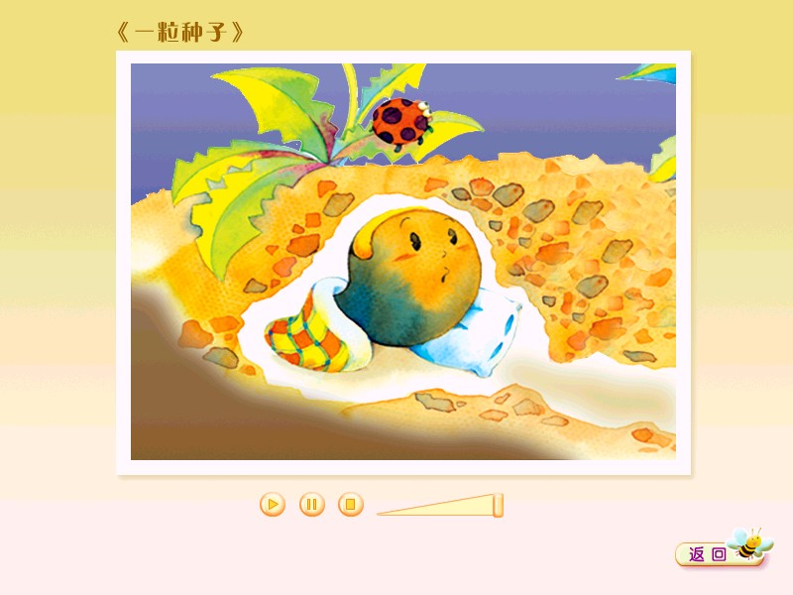

3.春风轻轻地吹着，种子问蚯蚓：“外面是什么声音？”
4.蚯蚓说：“那是春风。春风在叫我们到外面去呢！”
5.“外面什么样儿？也这么黑吗？”
6.“ 不， 外面亮得很。” 蚯蚓一边往外钻，一边说,“我先把土松一松，你好钻出去。”
7.种子听了很高兴，又把身子挺一挺。

Slide 11
shēng yīn
sōng
声 音
松一松
shuō
hēi
说 话 天黑
钻出
zuān

Slide 12
3.春风轻轻地吹着，种子问蚯蚓：“外面是什么声音？”
4.蚯蚓说：“那是春风。春风在叫我们到外面去呢！”
5.“外面什么样儿？也这么黑吗？”
6.“ 不， 外面亮得很。” 蚯蚓一边往外钻，一边说,“我先把土松一松，你好钻出去。”
7.种子听了很高兴，又把身子挺一挺。

Slide 13
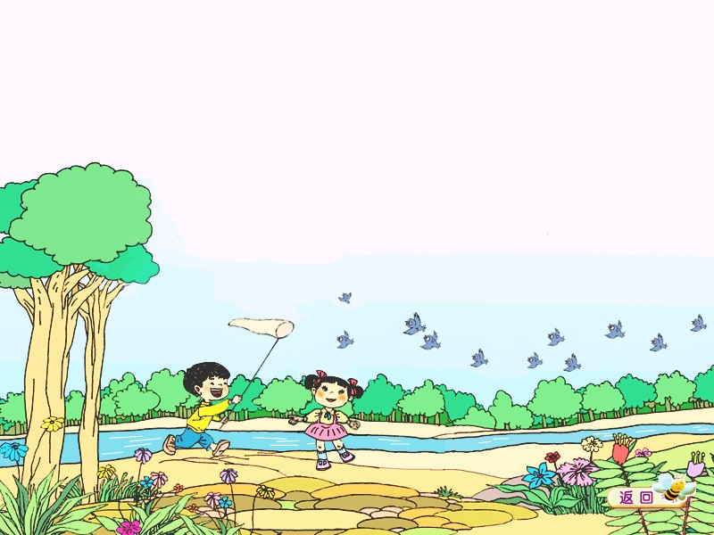

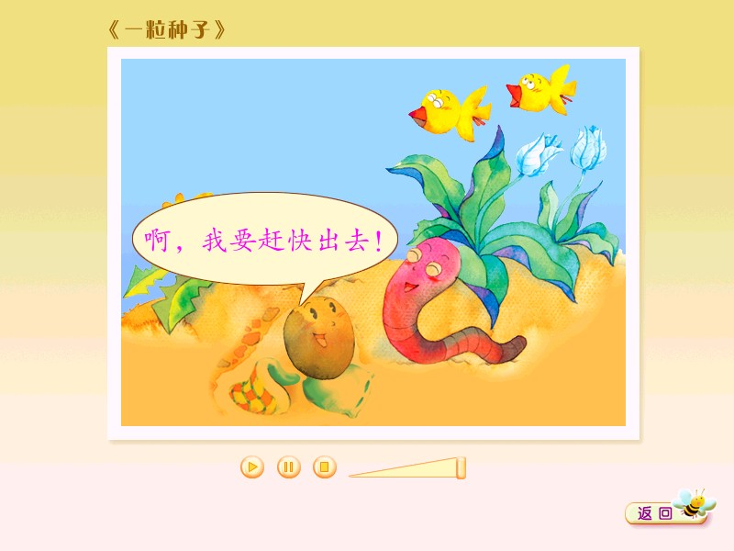
8.春风在唱歌，泉水在唱歌，小鸟在唱歌，小朋友也在唱歌。种子听见外面很热闹，连忙说：“啊，我要赶快出去！”

Slide 14
rè nao
热 闹
gǎn kuài
赶 快

Slide 15
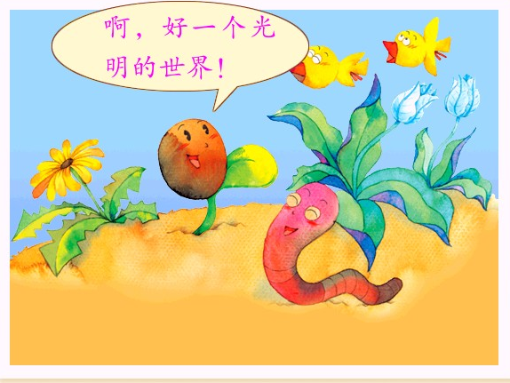
9.种子又把身子挺一挺，眼前忽然一亮，它高声喊道：“啊，好一个光明的世界！”

Slide 16
à
啊
hǎn
喊道

Slide 17


“啊，好一个光明的世界！”

Slide 18
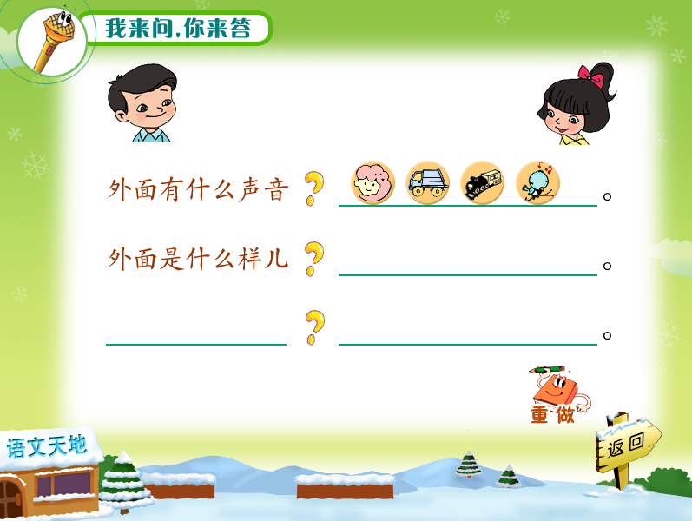


Slide 19
词语超市
种子 暖和 舒服 挺一挺
口渴 喝水 声音 松一松
高兴 唱歌 热闹 钻出去
赶快 光明 世界

Slide 20
小种子发芽了
和 把 挺 渴 喝
黑 钻 松 闹 啊
喊 粒 种 点
声 音 说 赶

Slide 21
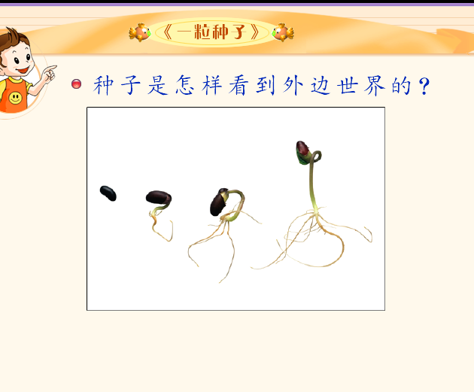

Slide 22
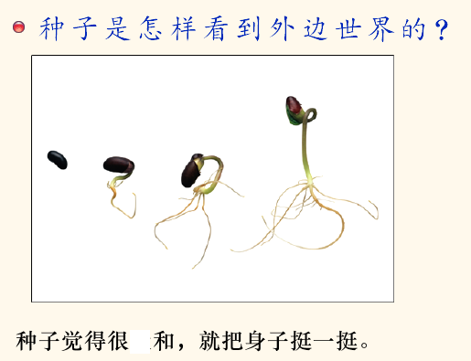
暖

Slide 23
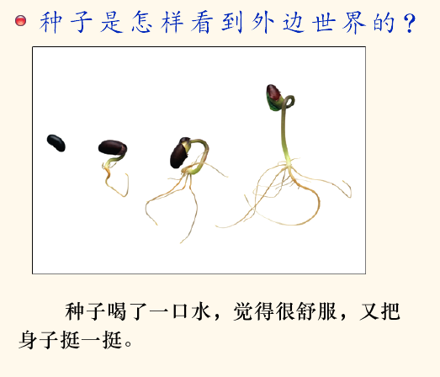

Slide 24
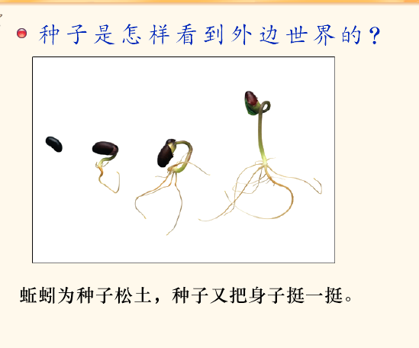

Slide 25
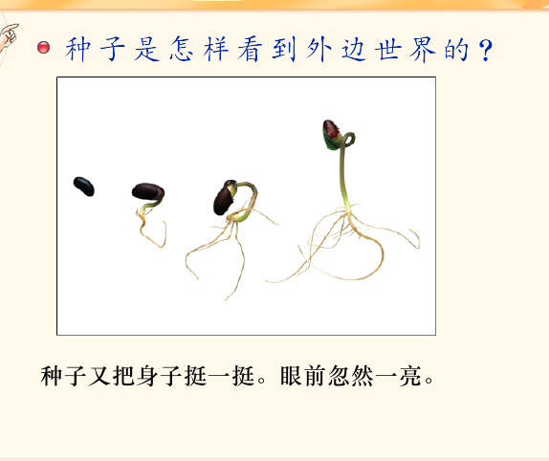

Slide 26
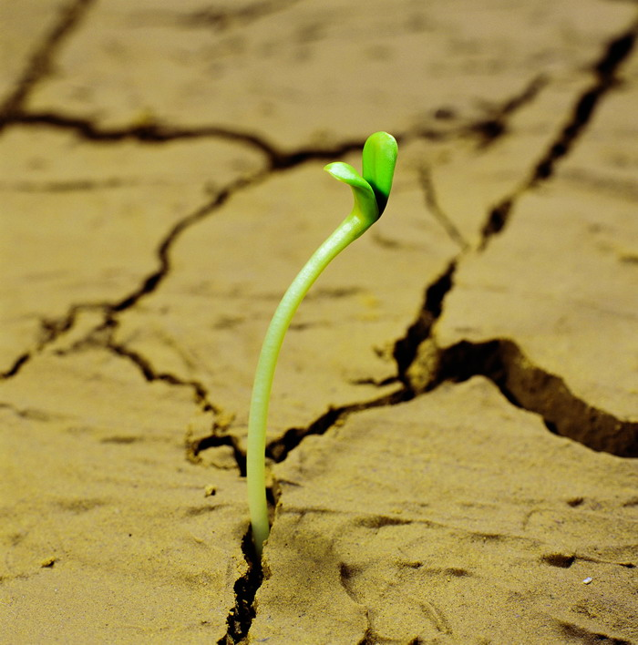
种子发芽的条件:
1.合适的温度(春天)
2.水
3.松软的土壤
4.空气

Slide 27
说
点
声
音
赶

